Slide 1
Doutrinação política e ideológica nas escolas?
Prof. Bráulio Porto de Matos
Câmara Federal, 24/03/2015
Três perguntas básicas:
1ª) É um problema real em nosso contexto escolar?
2ª) Quais são suas causas?
3ª) E quais são suas consequências?

Slide 3
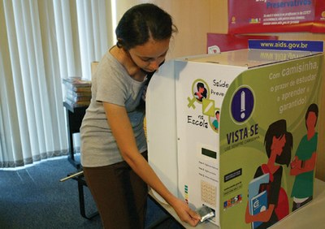
MÁQUINA SACA-CAMISINHAS
...

